Slide 1
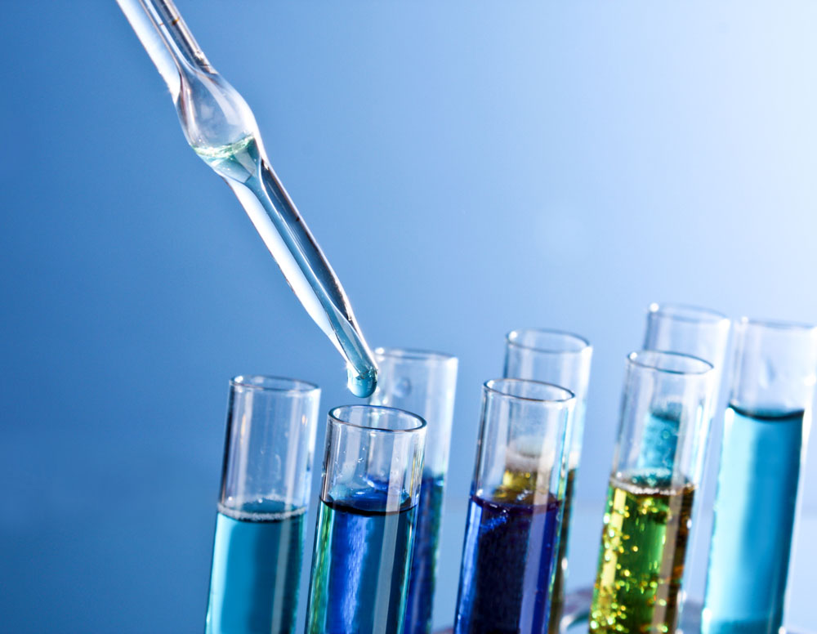
第29讲 盐类水解

Slide 2

考纲要求
1.理解盐类水解的原理、过程、一般规律。
2.了解影响盐类水解平衡的主要因素。
3.了解盐类水解对水电离的影响。
4.学会盐类水解离子方程式的书写。
5.了解盐类水解的应用。
考点一
考点二
考点三
探究高考 明确考向
练出高分

Slide 3
考点一 盐类水解及规律

Slide 4
1
知识梳理
1.定义
在溶液中盐电离出来的离子跟水电离产生的H＋或OH－结合生成________的反应。
2.实质
盐电离→
弱电解质
弱酸的阴离子→结合___
弱碱的阳离子→结合____
H＋
→破坏了 →水的电离
水的电离平衡
OH－
程度 → c(H＋)≠c(OH－) →溶液呈碱性、酸性或中性
增大
答案

Slide 5
3.特点
可逆
→水解反应是可逆反应
吸热
→水解反应是酸碱中和反应的逆反应
微弱
→水解反应程度很微弱

Slide 6
4.规律
有弱才水解，越弱越水解；谁强显谁性，同强显中性。
盐的类型 | 实例 | 是否水解 | 水解的离子 | 溶液的酸碱性 | 溶液的pH
强酸强碱盐 | NaCl、KNO₃ | ___ |  | _____ | ______
强酸弱碱盐 | NH₄Cl、Cu(NO₃)₂ | ___ | __________ | _____ | ______
弱酸强碱盐 | CH₃COONa、Na₂CO₃ | ___ | ______________ | _____ | ______
否
中性
pH＝7
是
酸性
pH<7
是
碱性
pH>7
答案

Slide 7
5.盐类水解离子方程式的书写要求
(1)一般来说，盐类水解的程度不大，应该用可逆号“ ”表示。盐类水解一般不会产生沉淀和气体，所以不用符号“↓”和“↑”表示水解产物。
(2)多元弱酸盐的水解是分步进行的，水解离子方程式要分步表示。
(3)多元弱碱阳离子的水解简化成一步完成。
(4)水解分别是酸性和碱性的离子组由于相互促进水解程度较大，书写时要用“===”、“↑”、“↓”等。

Slide 8
深度思考
1.正误判断，正确的划“√”，错误的划“×”
(1)酸式盐溶液不一定呈酸性( )
(2)离子能够发生水解的盐溶液一定呈酸性或碱性( )
(3)同浓度的Na₂CO₃溶液和CH₃COONa溶液相比前者pH大；同浓度的Na₂CO₃和NaHCO₃溶液相比后者pH小( )
(4)常温下，pH＝10的CH₃COONa溶液与pH＝4的NH₄Cl溶液，水的电离程度相同( )
√
×
√
√
答案

Slide 9
(5)常温下，pH＝11的CH₃COONa溶液与pH＝3的CH₃COOH溶液，水的电离程度相同( )
×
答案

Slide 10
2.怎样用最简单的方法区别NaCl溶液、氯化铵溶液和碳酸钠溶液？
答案 三种溶液各取少许分别滴入紫色石蕊溶液，不变色的为NaCl溶液，变红色的为氯化铵溶液，变蓝色的为碳酸钠溶液。
答案

Slide 11
3.(1)现有0.1 mol·L^{－1}的纯碱溶液，用pH试纸测定溶液的pH，其正确的操作是________________________________________________________
_____________________________________________________________________。你认为该溶液pH的范围一定介于_____之间。
把一小块pH试纸放在洁净的表面皿(或玻璃片)上，用蘸有待测溶液的玻璃棒点在试纸的中部，试纸变色后，与标准比色卡比较来确定溶液的pH
7～13
答案

Slide 12
(2)为探究纯碱溶液呈碱性是由CO 引起的，请你设计一个简单的实验方案：__________________________________________________________
_____________________________________________________________________________________。
向纯碱溶液中滴入酚酞溶液，溶液显红色；若再向该溶液中滴入过量氯化钙溶液，产生白色沉淀，且溶液的红色褪去。则可以说明纯碱溶液呈碱性是由
(3)为探究盐类水解是一个吸热过程，请用Na₂CO₃溶液和其他必要试剂，设计一个简单的实验方案：______________________________________
__________________________________________________。
取Na₂CO₃溶液，滴加酚酞溶液呈红色，然后分成两份，加热其中一份，若红色变深，则盐类水解吸热
答案

Slide 13
2
解题探究
1
2
3
4
题组一 规范书写盐类水解离子方程式
1.按要求书写离子方程式
(1)AlCl₃溶液呈酸性
(2)Na₂CO₃溶液呈碱性
答案

Slide 14
1
2
3
4
(3)NH₄Cl溶于D₂O中
(4)将NaHCO₃溶液与AlCl₃溶液混合
(5)实验室制备Fe(OH)₃胶体
(6)NaHS溶液呈碱性的原因
答案

Slide 15
1
2
3
4
R^{n－}＋H₂O
(7)对于易溶于水的正盐M_{n}R_{m}溶液，若pH>7，其原因是______________
______________；
若pH<7，其原因是___________________________。
(用离子方程式说明)
解析 pH大于7是由于酸根离子水解呈碱性，pH小于7是由于弱碱阳离子水解呈酸性。
HR^{(n－1)－}＋OH－
解析答案

Slide 16
1
2
3
4
题组二 对盐类水解实质及规律的考查
2.相同温度、相同浓度下的八种溶液，其pH由小到大的顺序如图所示，图中①②③④⑤代表的物质可能分别为( )
A.NH₄Cl (NH₄)₂SO₄ CH₃COONa NaHCO₃ NaOH
B.(NH₄)₂SO₄ NH₄Cl CH₃COONa NaHCO₃ NaOH
C.(NH₄)₂SO₄ NH₄Cl NaOH CH₃COONa NaHCO₃
D.CH₃COOH NH₄Cl (NH₄)₂SO₄ NaHCO₃ NaOH
解析答案

Slide 17
1
2
3
4
解析 酸性从大到小的顺序为电离呈酸性>水解呈酸性>中性>水解呈碱性>电离呈碱性。
答案 B

Slide 18
1
2
3
4
3.用一价离子组成的四种盐溶液：AC、BD、AD、BC，其物质的量浓度均为1 mol·L^{－1}。在室温下前两种溶液的pH＝7，第三种溶液的pH＞7，最后一种溶液pH＜7，则正确的是( )
A
 | A | B | C | D
碱性 | AOH＞BOH | AOH＜BOH | AOH＞BOH | AOH＜BOH
酸性 | HC＞HD | HC＞HD | HC＜HD | HC＜HD
解析 根据AD溶液pH>7，D－一定水解；根据BC溶液pH<7，B＋一定水解；
根据BD溶液pH＝7，B＋、D－的水解程度相同；
A＋、C－均不水解，或水解程度比B＋、D－弱，所以碱性：AOH>BOH，酸性：HC>HD。
解析答案

Slide 19
1
2
3
4
4.为了证明NaHCO₃溶液中HCO 的水解程度大于电离程度，可采用的实验方法是( )
①测定溶液的pH ②加入Ba(OH)₂溶液 ③加入盐酸 ④加入酚酞溶液
A.①② B.②③ C.①④ D.②④
C
答案

Slide 20
规律方法
盐类水解的规律及拓展应用
1.“谁弱谁水解，越弱越水解”。如酸性：HCN<CH₃COOH，则相同条件下碱性：NaCN>CH₃COONa。
2.强酸的酸式盐只电离，不水解，溶液显酸性。如NaHSO₄在水溶液中：NaHSO₄===Na＋＋H＋＋ 。
3.弱酸的酸式盐溶液的酸碱性，取决于酸式酸根离子的电离程度和水解程度的相对大小。

Slide 21
4.相同条件下的水解程度
(2)相互促进水解的盐>单独水解的盐>水解相互抑制的盐。如 的水解：(NH₄)₂CO₃>(NH₄)₂SO₄>(NH₄)₂Fe(SO₄)₂。
返回

Slide 22
考点二 多角度攻克影响盐类水解的因素

Slide 23
1
知识梳理
1.内因
酸或碱越弱，其对应的弱酸根离子或弱碱阳离子的水解程度越大，溶液的碱性或酸性越强。
2.外因
因素 |  | 水解平衡 | 水解程度 | 水解产生离子的浓度
温度 | 升高 | 右移 | 增大 | 增大
浓度 | 增大 | 右移 | 减小 | 增大
 | 减小(即稀释) | 右移 | 增大 | 减小

Slide 24
外加酸碱 | 酸 | 弱碱阳离子的水解程度减小
 | 碱 | 弱酸根离子的水解程度减小

Slide 25
例如，不同条件对FeCl₃水解平衡的影响
Fe^{3＋}＋3H₂O Fe(OH)₃＋3H＋(填写空格中内容)
条件 | 移动方向 | H＋数 | pH | 现象
升温 | ____ | ____ | ____ | ________
通HCl | ____ | ____ | ____ | ________
加H₂O | ____ | ____ | ____ | ________
加NaHCO₃ | ____ | ____ | ____ | ________________________
向右
增多
减小
颜色变深
向左
增多
减小
颜色变浅
向右
增多
增大
颜色变浅
向右
减小
增大
生成红褐色沉淀，放出气体
答案

Slide 26
深度思考
1.水解平衡右移，盐的离子的水解程度是否一定增大？
答案 不一定。加水稀释时，水解平衡右移，水解程度一定增大，但增大水解离子的浓度，平衡也右移，但水解程度减小。
2.稀溶液中，盐的浓度越小，水解程度越大，其溶液酸性(或碱性)也越强吗？
答案 盐溶液的浓度越小，水解程度越大，但由于溶液中离子浓度小是主要因素，故溶液酸性(或碱性)越弱。
答案

Slide 27
3.有人认为，向CH₃COONa溶液中加入少量冰醋酸，会与CH₃COONa溶液水解产生的OH－反应，使平衡向水解方向移动，这种说法对吗？为什么？
答案 不对，原因是：体系中c(CH₃COOH)增大，抑制了水解，会使平衡CH₃COO－＋H₂O CH₃COOH＋OH－左移。
答案

Slide 28
4.(1)取5 mL pH＝5的NH₄Cl溶液，加水稀释至50 mL，则c(H＋)___10^{－6}
mol·L^{－1}(填“>”、“<”或“＝”)， ____(填“增大”、“减小”或“不变”)。
(2)已知在室温的条件下，pH均为5的H₂SO₄溶液和NH₄Cl溶液，回答下列问题：各取5 mL上述溶液，分别加水稀释至50 mL，pH较大的是______溶液；各取5 mL上述溶液，分别加热(温度相同)，pH较小的是________溶液。
>
减小
H₂SO₄
NH₄Cl
答案

Slide 29

2
解题探究
1
2
3
4
题组一 水解平衡的定向移动及结果判断
1.下图所示三个烧瓶中分别装入含酚酞的0.01 mol·L^{－1} CH₃COONa溶液，并分别放置在盛有水的烧杯中，然后向烧杯①中加入生石灰，向烧杯③中加入NH₄NO₃晶体，烧杯②中不加任何物质。

Slide 30
1
2
3
4
(1)含酚酞的0.01 mol·L^{－1} CH₃COONa溶液显浅红色的原因为_______________________________________________(用离子方程式和必要文字解释)。
解析 CH₃COONa中CH₃COO－水解使溶液显碱性，酚酞溶液遇碱显红色。
解析答案

Slide 31
1
2
3
4
(2)实验过程中发现烧瓶①中溶液红色变深，烧瓶③中溶液红色变浅，则下列叙述正确的是________(填字母)。
A.水解反应为放热反应
B.水解反应为吸热反应
C.NH₄NO₃溶于水时放出热量
D.NH₄NO₃溶于水时吸收热量
解析 生石灰与水剧烈反应放出大量热，根据烧瓶①中溶液红色变深，判断水解平衡向右移动，说明水解反应是吸热反应，同时烧瓶③中溶液红色变浅，则NH₄NO₃溶于水时吸收热量。
BD
解析答案

Slide 32
1
2
3
4
(3)向0.01 mol·L^{－1} CH₃COONa溶液中分别加入NaOH固体、Na₂CO₃固体、FeSO₄固体，使CH₃COO－水解平衡移动的方向分别为__、__、__。(填“左”、“右”或“不移动”)
解析 碱抑制CH₃COO－的水解； 水解显碱性，与CH₃COO－的水解相互抑制；Fe^{2＋}水解显酸性，与CH₃COO－的水解相互促进。
左 左 右
解析答案

Slide 33
1
2
3
4
题组二 K_{a}(弱酸电离常数)、K_{w}(水的离子积常数)、K_{h}(水解常数)三者
关系的应用
2.[2013·山东理综，29(4)]25 ℃时，H₂SO₃ ＋H＋的电离常数K_{a}＝
1×10^{－2}mol·L^{－1}，则该温度下NaHSO₃水解反应的平衡常数K_{h}＝
______mol·L^{－1}，若向NaHSO₃溶液中加入少量的I₂，则溶液中
将________(填“增大”、“减小”或“不变”)。
解析答案

Slide 34
1
2
3
4
答案 1×10^{－12} 增大

Slide 35
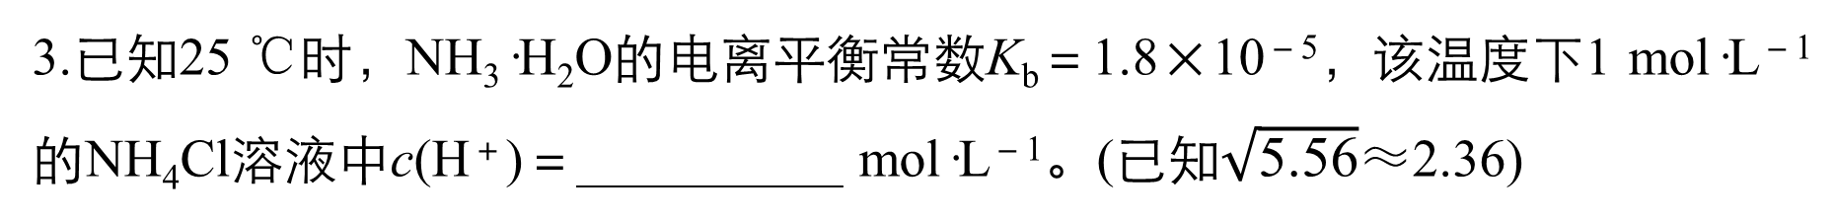
1
2
3
4
3.已知25 ℃时，NH₃·H₂O的电离平衡常数K_{b}＝1.8×10^{－5}，该温度下1 mol·L^{－1}的NH₄Cl溶液中c(H＋)＝__________ mol·L^{－1}。(已知$\sqrt{\text{5.56}}$≈2.36)
2.36×10^{－5}
解析答案

Slide 36
1
2
3
4
4.常温下，用NaOH溶液吸收SO₂得到pH＝9的Na₂SO₃溶液，吸收过程中水的电离平衡________(填“向左”、“向右”或“不”)移动。试计算
溶液中 ＝_____________。(常温下H₂SO₃的电离平衡常数K_{a1}＝
1.0×10^{－2}，K_{a2}＝6.0×10^{－8})
解析答案

Slide 37
1
2
3
4
答案 向右 60

Slide 38
反思归纳
从定性、定量两角度理解影响盐类水解的因素
1.盐类水解易受温度、浓度、溶液的酸碱性等因素的影响，以氯化铁水解为例，当改变条件如升温、通入HCl气体、加水、加铁粉、加碳酸氢钠等时，学生应从移动方向、pH的变化、水解程度、现象等方面去归纳总结，加以分析掌握。
2.水解平衡常数(K_{h})只受温度的影响，它与K_{a}(或K_{b})、K_{w}的定量关系为K_{a}·K_{h}＝K_{w}或K_{b}·K_{h}＝K_{w}。
返回

Slide 39
考点三 盐类水解的应用

Slide 40
1
知识梳理
应用 | 举例
判断溶液 的酸碱性 | FeCl₃溶液显酸性，原因是Fe^{3＋}＋3H₂OFe(OH)₃＋3H＋
判断酸 性强弱 | NaX、NaY、NaZ三种盐溶液的pH分别为8、9、10，则酸性HX>HY>HZ
配制或贮存易水解的盐溶液 | 配制CuSO₄溶液时，加入少量H₂SO₄，防止Cu^{2＋}水解；配制FeCl₃溶液，加入少量盐酸；贮存Na₂CO₃溶液、Na₂SiO₃溶液不能用磨口玻璃塞

Slide 41
胶体 的制取 | 制取Fe(OH)₃胶体的离子反应：Fe^{3＋}＋3H₂O Fe(OH)₃(胶体)＋3H＋
泡沫灭 火器原理 | 成分为NaHCO₃与Al₂(SO₄)₃，发生反应为Al^{3＋}＋ === Al(OH)₃↓＋3CO₂↑
作净水剂 | 明矾可作净水剂，原理为Al^{3＋}＋3H₂O Al(OH)₃(胶体)＋3H＋
化肥 的使用 | 铵态氮肥与草木灰不得混用
除锈剂 | NH₄Cl与ZnCl₂溶液可作焊接时的除锈剂

Slide 42
深度思考
1.怎样判断酸式盐溶液的酸碱性，试举例说明。
答案 酸式盐的水溶液显什么性质，要看该盐的组成粒子的性质。
(1)强酸的酸式盐只电离，不水解，一定显酸性。
(2)弱酸的酸式盐存在两种趋势，既存在电离平衡又存在水解平衡：
HA－ H＋＋A^{2－}(电离，显酸性)
HA－＋H₂O H₂A＋OH－(水解，显碱性)
答案

Slide 43
2.配制FeSO₄溶液要加入铁粉，配制SnCl₂溶液要加入盐酸，二者原理是否相同？
答案 不相同，加入Fe粉是为了防止Fe^{2＋}被氧化，加入盐酸是为了防止Sn^{2＋}水解。
答案

Slide 44
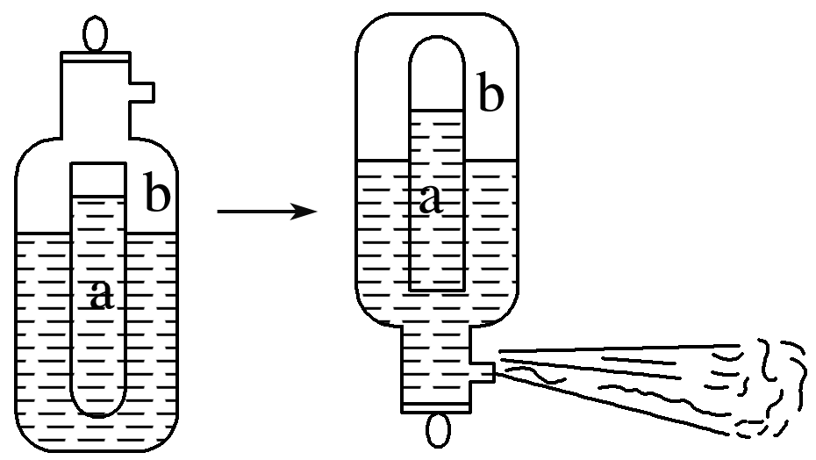
3.一种常用的泡沫灭火器构造如图。内筒a是玻璃瓶，外筒b是钢瓶，平时泡沫灭火器内筒外筒盛有液态试剂，当遇火警时，将灭火器取下倒置，内外筒液体试剂立即混合产生大量CO₂泡沫灭火。从液态试剂在灭火器中长久放置和快速灭火两个角度分析，则a中盛____________，b中盛_______________。
Al₂(SO₄)₃溶液
饱和NaHCO₃溶液
答案

Slide 45
4.怎样除去MgCl₂溶液中的Fe^{3＋}？其原理是什么？
答案 MgCl₂溶液中混有少量的Fe^{3＋}杂质时，可加入Mg、MgO、Mg(OH)₂或MgCO₃而除去Fe^{3＋}。其原理是Fe^{3＋}的水解程度比Mg^{2＋}的水解程度大，加入这些物质，导致Fe^{3＋}＋3H₂O Fe(OH)₃＋3H＋平衡右移，生成Fe(OH)₃沉淀除去。
答案

Slide 46
反思归纳
水解除杂警示
利用水解除杂无论在化学工业还是化学实验中都具有非常重要的意义，其原理是根据盐的水解程度的不同，通过调节溶液pH使部分离子转化为沉淀而除去。如MgCl₂溶液中混有少量FeCl₃杂质，因Fe^{3＋}水解程度比Mg^{2＋}水解程度大，可加入镁粉、MgO、Mg(OH)₂或MgCO₃等，调节溶液的pH，使Fe^{3＋}的水解平衡正向移动，生成Fe(OH)₃沉淀而除去；注意不能加NaOH、NH₃·H₂O等可溶性碱，因加这些物质使溶液pH升高太迅速，且碱
过量不易觉察，Mg^{2＋}也可能转化为Mg(OH)₂沉淀，还会引入
杂质。

Slide 47
2
解题探究
1
2
3
4
题组一 盐溶液蒸干所得产物的判断
1.(1)碳酸钾溶液蒸干得到的固体物质是___________________________，
原因是_______________________________________________________。
(2)KAl(SO₄)₂溶液蒸干得到的固体物质是________，原因是__________。
(3)FeCl₂溶液蒸干灼烧得到的固体物质是__________________________，
原因是_______________________________________________________。
(4)碳酸氢钠溶液蒸干灼烧得到的固体物质是________，原因是_______。
(5)亚硫酸钠溶液蒸干灼烧得到的固体物质是________，原因是_______。
解析答案

Slide 48
1
2
3
4
解析 本题涉及的知识范围较广，除了盐的水解外，还应考虑到盐的热稳定性、还原性等。
答案 (1)K₂CO₃ 尽管加热过程促进水解，但生成的KHCO₃和KOH反应后又生成K₂CO₃
(2)KAl(SO₄)₂·12H₂O 尽管Al^{3＋}水解，但由于H₂SO₄为难挥发性酸，最后仍然为结晶水合物(注意温度过高，会脱去结晶水)
(3)Fe₂O₃ Fe^{2＋}水解生成Fe(OH)₂和HCl，在加热蒸干过程中HCl挥发，Fe(OH)₂逐渐被氧化生成Fe(OH)₃，Fe(OH)₃灼烧分解生成Fe₂O₃
(5)Na₂SO₄ 2Na₂SO₃＋O₂===2Na₂SO₄

Slide 49
1
2
3
4
题组二 与水解有关的离子共存问题
2.无色透明溶液中能大量共存的离子组是( )
解析答案

Slide 50
1
2
3
4
D项，ClO－与I－能发生氧化还原反应不能大量共存。
答案 C

Slide 51
1
2
3
4
解析答案

Slide 52
1
2
3
4
C项，Al^{3＋}水解呈酸性，因而在中性溶液中不能大量存在；
D项，Cu^{2＋}＋S^{2－}===CuS↓，不能大量共存。
答案 A

Slide 53
1
2
3
4
题组三 利用水解平衡原理解释问题的规范描述
4.按要求回答下列问题。
(1)把AlCl₃溶液蒸干灼烧，最后得到的主要固体是什么？为什么？(用化学方程式表示并配以必要的文字说明)。
答案 在AlCl₃溶液中存在着如下平衡：AlCl₃＋3H₂O Al(OH)₃＋3HCl，加热时水解平衡右移，HCl浓度增大，蒸干时HCl挥发，使平衡进一步向右移动得到Al(OH)₃，在灼烧时发生反应2Al(OH)₃ Al₂O₃＋3H₂O，因此最后得到的固体是Al₂O₃。
答案

Slide 54
1
2
3
4
(2)Mg可溶解在NH₄Cl溶液中的原因分析。
答案 在NH₄Cl溶液中存在 ＋H₂ONH₃·H₂O＋H＋，加入Mg粉，Mg与H＋反应放出H₂，使溶液中c(H＋)降低，水解平衡向右移动，使Mg粉不断溶解。
(3)直接蒸发CuCl₂溶液，能不能得到CuCl₂·2H₂O晶体，应如何操作？
答案 不能，应在HCl气流中加热蒸发。
答案

Slide 55
1
2
3
4
(4)在Na₂SO₃溶液中滴加酚酞，溶液变红色，若在该溶液中滴入过量的BaCl₂溶液，现象是________________________，请结合离子方程式，运用平衡原理进行解释：___________________________________________
______________________________________________________________________________________________________。
产生白色沉淀，且红色褪去
答案

Slide 56
归纳总结 答题模板
1.盐溶液蒸干灼烧时所得产物的几种判断类型
(1)盐溶液水解生成难挥发性酸时，蒸干后一般得原物质，如

Slide 57
(2)酸根阴离子易水解的强碱盐，如Na₂CO₃溶液等蒸干后可得到原物质。
(3)考虑盐受热时是否分解
Ca(HCO₃)₂、NaHCO₃、KMnO₄、NH₄Cl固体受热易分解，因此蒸干灼烧后分别为Ca(HCO₃)₂→CaCO₃(CaO)；NaHCO₃ → Na₂CO₃；KMnO₄ → K₂MnO₄＋MnO₂；NH₄Cl → NH₃↑＋HCl↑。
(4)还原性盐在蒸干时会被O₂氧化
例如，Na₂SO₃(aq) Na₂SO₄(s)。

Slide 58
2.熟记下列因双水解不能大量共存的离子组合

Slide 60
3.利用平衡移动原理解释问题的思维模板
(1)解答此类题的思维过程
①找出存在的平衡体系(即可逆反应或可逆过程)
②找出影响平衡的条件
③判断平衡移动的方向
④分析平衡移动的结果及移动结果与所解答问题的联系
(2)答题模板
……存在……平衡，……(条件)……(变化)，使平衡向……(方向)移动，……(结论)。
返回

Slide 61
探究高考 明确考向

Slide 62
1
2
3
4
5
1.正误判断，正确的划“√”，错误的划“×”
(1)(2014·高考试题组合)
①加热0.1 mol·L^{－1}Na₂CO₃溶液， 的水解程度和溶液的pH均增大( )
(2014·江苏，11C)
②施肥时，草木灰(有效成分为K₂CO₃)不能与NH₄Cl混合使用，是因为K₂CO₃与NH₄Cl反应生成氨气会降低肥效( )
(2014·新课标全国卷Ⅰ，8C)
√
√
答案

Slide 63
1
2
3
4
5
③小苏打是面包发酵粉的主要成分之一( )
(2014·福建理综，6D)
④将NH₄Cl溶液蒸干制备NH₄Cl固体( )
(2014·福建理综，8B)
⑤NH₄F水溶液中含有HF，因此NH₄F溶液不能存放于玻璃试剂瓶中( )
(2014·天津理综，3B)
√
×
√
答案

Slide 64
1
2
3
4
5
(2)(2013·高考试题组合)
①向NaAlO₂溶液中滴加NaHCO₃溶液，有沉淀和气体生成( )
(2013·重庆理综，2C)
②饱和小苏打溶液中：c(Na＋)＝ ( )
(2013·广东理综，12B)
③Na₂CO₃溶液中加入少量Ca(OH)₂固体， 的水解程度减小，溶液的pH减小( )
(2013·江苏，11D)
×
×
×
答案

Slide 65
1
2
3
4
5
④室温下，对于0.1 mol·L^{－1}氨水，用HNO₃溶液完全中和后，溶液不显中性( )
(2013·福建理综，8C)
√
向0.1 mol·L^{－1}的NaHSO₃溶液中
a.加入少量金属Na，平衡①左移，平衡②右移，溶液中 增大( )
(2013·安徽理综，13A)
×
答案

Slide 66
1
2
3
4
5
√
答案

Slide 67
1
2
3
4
5
2.(2015·天津理综，5)室温下，将0.05 mol Na₂CO₃固体溶于水配成100 mL溶液，向溶液中加入下列物质，有关结论正确的是( )
 | 加入物质 | 结论
A | 50 mL 1 mol·L^{－1}H₂SO₄ | 反应结束后，c(Na＋)＝
B | 0.05 mol CaO | 溶液中 增大
C | 50 mL H₂O | 由水电离出的c(H＋)·c(OH－)不变
D | 0.1 mol NaHSO₄固体 | 反应完全后，溶液pH减小，c(Na＋)不变
解析答案

Slide 68
1
2
3
4
5
A项，向溶液中加入50 mL 1 mol·L^{－1}H₂SO₄，Na₂CO₃与H₂SO₄ 恰好反应生成0.05 mol Na₂SO₄，根据物料守恒可得c(Na＋)＝ ，错误；

Slide 69
1
2
3
4
5
C项，加入50 mL H₂O， 的水解平衡正向移动，但c(OH－)减小，溶液中的OH－全部来源于水的电离，由于水电离出的H＋、OH－浓度相等，故
由水电离出的c(H＋)·c(OH－)减小，错误；
D项，加入的0.1 mol NaHSO₄固体与0.05 mol Na₂CO₃恰好反应生成0.1 mol Na₂SO₄，溶液呈中性，故溶液pH减小，加入NaHSO₄ ，引入Na＋ ，所以c(Na＋)增大，错误。
答案 B

Slide 70
1
2
3
4
5
3.(2015·上海，31)室温下，0.1 mol·L^{－1} NaClO溶液的pH____(选填“大于”、“小于”或“等于”)0.1 mol·L^{－1} Na₂SO₃溶液的pH。
大于
已知：H₂SO₃ K_{i1}＝1.54×10^{－2} K_{i2}＝1.02×10^{－7}
HClO K_{i1}＝2.95×10^{－8}
H₂CO₃ K_{i1}＝4.3×10^{－7} K_{i2}＝5.6×10^{－11}
答案

Slide 71
1
2
3
4
5
4.[2015·天津理综，10(3)(4)]FeCl₃具有净水作用，但腐蚀设备，而聚合氯化铁是一种新型的絮凝剂，处理污水比FeCl₃高效，且腐蚀性小。请回答下列问题：
(3)FeCl₃在溶液中分三步水解：

Slide 72
1
2
3
4
5
以上水解反应的平衡常数K₁、K₂、K₃由大到小的顺序是_____________。通过控制条件，以上水解产物聚合，生成聚合氯化铁，离子方程式为
欲使平衡正向移动可采用的方法是(填序号)________。
a.降温 b.加水稀释 c.加入NH₄Cl d.加入NaHCO₃
室温下，使氯化铁溶液转化为高浓度聚合氯化铁的关键条件是_______。
解析答案

Slide 73
1
2
3
4
5
解析 Fe^{3＋}分三步水解，水解程度越来越小，所以对应的平衡常数也越来越小，有K₁>K₂>K₃；生成聚合氯化铁的离子方程式为xFe^{3＋}＋yH₂O
由于水解是吸热的，降温则水解平衡逆向移动；加水稀释，水解平衡正向移动；NH₄Cl溶液呈酸性，加入NH₄Cl，H＋浓度增大，平衡逆向移动；加入NaHCO₃，消耗H＋，H＋浓度降低，平衡正向移动，故可采用的方法是b、d。从反应的离子方程式可知，氢离子的浓
度影响聚合氯化铁的生成，所以关键条件是调节溶液的pH。
答案 K₁>K₂>K₃ bd 调节溶液的pH

Slide 74
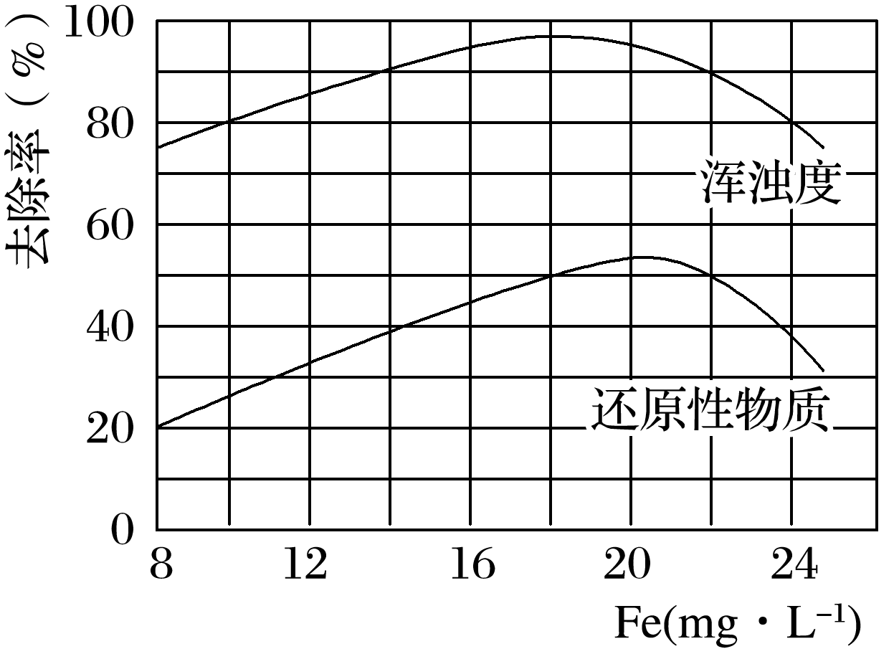
1
2
3
4
5
(4)天津某污水处理厂用聚合氯化铁净化污水的结果如下图所示。由图中数据得出每升污水中投放聚合氯化铁[以Fe(mg·L^{－1})表示]的最佳范围约为________mg·L^{－1}。
解析答案

Slide 75
1
2
3
4
5
解析 由图像可知，聚合氯化铁的浓度在18～20mg·L^{－1}时，去除污水中浑浊物及还原性物质的效率最高。
答案 18～20

Slide 76
1
2
3
4
5
A.滴入酚酞溶液变红，再加入H₂SO₄溶液后红色褪去
B.滴入酚酞溶液变红，再加入氯水后红色褪去
C.滴入酚酞溶液变红，再加入BaCl₂溶液后产生沉淀且红色褪去
解析答案
返回

Slide 77
1
2
3
4
5

Slide 78
1
2
3
4
5
答案 C
返回

Slide 79
练出高分

Slide 80
1
2
3
4
5
6
7
8
9
10
11
12
13
14
1.下列各离子①R－ ②R＋ ③R^{3＋} ④ ⑤RH－(R表示不同的元素)都有10个电子，其中不会破坏水的电离平衡的有( )
A.仅有① B.仅有②
C.②⑤ D.②④
B
解析答案

Slide 81
1
2
3
4
5
6
7
8
9
10
11
12
13
14
2.将浓度为0.1 mol·L^{－1} Na₂CO₃溶液加水稀释，下列结论错误的是( )
A.水解平衡正向移动
B.各微粒浓度均变小(除H₂O外)
C.溶液中离子数目增多
B
解析 加水稀释Na₂CO₃溶液，c(OH－)减小而c(H＋)增大。
解析答案

Slide 82
1
2
3
4
5
6
7
8
9
10
11
12
13
14
3.一定条件下，CH₃COONa溶液中存在水解平衡：CH₃COO－＋H₂O CH₃COOH＋OH－，下列说法正确的是( )
A.加入少量NaOH固体，c(CH₃COO－)减小
B.加入少量FeCl₃固体，c(CH₃COO－)减小
C.稀释溶液，溶液的pH增大
D.加入适量醋酸得到的酸性混合溶液：c(Na＋)>c(CH₃COO－)>c(H＋) >c(OH－)
解析答案

Slide 83
1
2
3
4
5
6
7
8
9
10
11
12
13
14
解析 加入氢氧化钠后氢氧根离子浓度增大，平衡左移，c(CH₃COO－)增大，故A错误；
Fe^{3＋}消耗了氢氧根离子，使平衡右移，c(CH₃COO－)减小，故B正确；
稀释溶液，平衡正向进行，但氢氧根离子浓度减小，溶液的pH减小，故C错误；
混合溶液中：c(CH₃COO－)>c(Na＋)>c(H＋)>c(OH－)，故D错误。
答案 B

Slide 84
1
2
3
4
5
6
7
8
9
10
11
12
13
14
4.用酒精灯加热下列溶液，蒸干后灼烧，所得固体质量最大的是( )
A.20 mL 2 mol·L^{－1} FeCl₃溶液
B.40 mL 1 mol·L^{－1} NaHCO₃溶液
C.20 mL 1 mol·L^{－1} Na₂SO₃溶液
D.40 mL 2 mol·L^{－1} NH₄HCO₃溶液
解析答案

Slide 85
1
2
3
4
5
6
7
8
9
10
11
12
13
14
解析 选项A,20 mL 2 mol·L^{－1}FeCl₃溶液蒸干后灼烧得到0.02 mol Fe₂O_{3,} 其质量为3.2 g；
选项B,40 mL 1 mol·L^{－1}NaHCO₃溶液蒸干后灼烧得到0.02 mol Na₂CO₃，其质量为2.12 g；
选项C,20 mL 1 mol·L^{－1} Na₂SO₃溶液蒸干后灼烧得到0.02 mol Na₂SO₄，其质量为2.84 g；
选项D，NH₄HCO₃溶液蒸干后灼烧，全部分解生成NH₃、CO₂、H₂O而不残留固体。
答案 A

Slide 86
1
2
3
4
5
6
7
8
9
10
11
12
13
14
5.要求设计实验证明：某种盐的水解是吸热的，有四位同学分别作出如下回答，其中不正确的是( )
A.甲同学：将硝酸铵晶体溶于水，若水温下降，说明硝酸铵水解是吸热的
B.乙同学：用加热的方法可除去KNO₃溶液中混有的Fe^{3＋}，说明含Fe^{3＋}的
盐水解是吸热的
C.丙同学：通过实验发现同浓度的热的纯碱液比冷的纯碱液去油污效果好，
说明碳酸钠水解是吸热的
D.丁同学：在醋酸钠溶液中滴入酚酞溶液，加热(不考虑水蒸发)后若红色
加深，说明醋酸钠水解是吸热的
解析答案

Slide 87
1
2
3
4
5
6
7
8
9
10
11
12
13
14
解析 A项，NH₄NO₃溶解过程是一个吸热过程。
答案 A

Slide 88
1
2
3
4
5
6
7
8
9
10
11
12
13
14
D
A.通入二氧化碳气体 B.加入氢氧化钠固体
C.通入氯化氢气体 D.加入饱和石灰水溶液
C项，通入HCl气体，c(H＋)增大；
解析答案

Slide 89
1
2
3
4
5
6
7
8
9
10
11
12
13
14
7.在一定浓度的FeCl₃溶液中，存在如下水解平衡：Fe^{3＋}＋3H₂O Fe(OH)₃＋3H＋，在此溶液中滴入饱和的FeCl₃溶液，下列说法中正确的是( )
A.水解平衡向正反应方向移动
B.水解平衡向逆反应方向移动
C.溶液中H＋浓度不变
D.Fe^{3＋}的水解程度增大
解析 加入饱和FeCl₃溶液，c(H＋)应增大，Fe^{3＋}的水解程度应减小。
A
解析答案

Slide 90
1
2
3
4
5
6
7
8
9
10
11
12
13
14
8.为了除去MgCl₂酸性溶液中的Fe^{3＋}，可在加热搅拌的条件下加入一种试剂，过滤后，再加入适量的HCl，这种试剂是( )
A.NH₃·H₂O B.NaOH
C.Na₂CO₃ D.MgCO₃
解析 除去Fe(OH)₃后，再加适量的HCl，是为了抑制Mg^{2＋}的水解。
D
解析答案

Slide 91
1
2
3
4
5
6
7
8
9
10
11
12
13
14
解析答案

Slide 92
1
2
3
4
5
6
7
8
9
10
11
12
13
14
B选项中通入CO₂，会使溶液中OH－浓度减小，所以溶液的pH也减小；
C选项中升高温度平衡向吸热方向移动，而盐的水解吸热，所以平衡常数增大；
答案 A

Slide 93
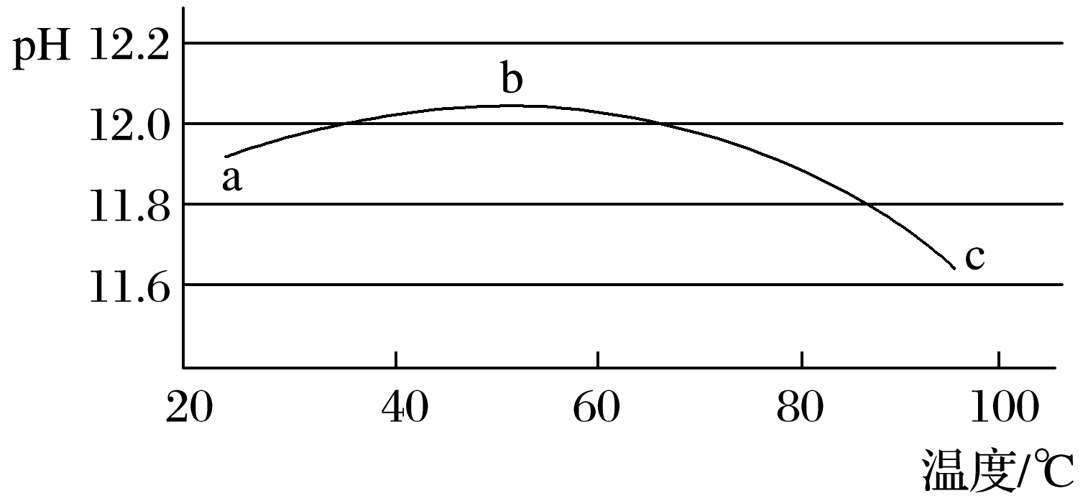
1
2
3
4
5
6
7
8
9
10
11
12
13
14
10.某兴趣小组为研究碳酸钠水解平衡与温度的关系，用数字实验系统测定一定浓度碳酸钠溶液的pH与温度的关系，得到曲线如图，下列分析不合理的是( )
A.碳酸钠水解是吸热反应
B.ab段说明水解平衡向右移动
C.bc段说明水解平衡向左移动
D.水的电离平衡也对pH产生影响
解析答案

Slide 94
1
2
3
4
5
6
7
8
9
10
11
12
13
14
解析 A项，分析图像，碳酸钠溶液中碳酸根离子水解，升温pH增大，说明水解是吸热反应，故A正确；
B项，ab段说明升温促进水解，氢氧根离子浓度增大，碱性增强溶液pH增大，图像符合，故B正确；
C项，温度升高促进水解平衡正向进行，故C错误。
答案 C

Slide 95
1
2
3
4
5
6
7
8
9
10
11
12
13
14
11.为了除去FeSO₄溶液中的Fe^{3＋}，可用加入纯铁屑，但此法很费时；现有一种方法是在蒸馏水沸腾时加入粉末状的绿矾(少量多次)，搅拌，直到观察到有褐色沉淀产生即可停止加入药品，煮沸1～2分钟，趁热过滤，密封保存所得的FeSO₄溶液，此法的原理是( )
①Fe^{3＋}易水解，它的水解产物之一能抑制Fe^{2＋}水解
②Fe^{2＋}有较强的还原性，它能还原Fe^{3＋}
③Fe^{3＋}有较强的氧化性，它能氧化Fe^{2＋}
④Fe^{3＋}的水解是吸热反应，升温能促进它的水解
A.①② B.①③ C.②④ D.①④
解析答案

Slide 96
1
2
3
4
5
6
7
8
9
10
11
12
13
14
解析 Fe^{3＋}水解的产物之一是H＋，H＋能抑制Fe^{2＋}的水解，另外Fe^{3＋}的水解是吸热反应，升温能促进它的水解。
答案 D

Slide 97
1
2
3
4
5
6
7
8
9
10
11
12
13
14
12.25 ℃时，0.1 mol·L^{－1}下列溶液的pH如下表，下列说法错误的是( )
B
序号 | ① | ② | ③ | ④
溶液 | NaCl | CH₃COONH₄ | NaF | NaHCO₃
pH | 7.0 | 7.0 | 8.1 | 8.4
A.酸的强度：HF>H₂CO₃
B.由水电离产生的c(H＋)：①＝②
C.溶液中离子的总浓度：①>③
解析答案

Slide 98
1
2
3
4
5
6
7
8
9
10
11
12
13
14
13.Ⅰ.25 ℃，NaOH和Na₂CO₃两溶液的pH均为11。
(1)两溶液中，由水电离出的c(OH－)分别是
①NaOH溶液中_________________；
解析 NaOH能抑制水的电离,NaOH溶液中的H＋来自于水的电离，c(H＋)_{水}＝c(OH－)_{水}＝1.0×10^{－11} mol·L^{－1}；
②Na₂CO₃溶液中________________；
解析 Na₂CO₃水解能促进水的电离，其溶液中的OH－来自于水的电离，即c(OH－)＝1.0×10^{－3} mol·L^{－1}；
1.0×10^{－11} mol·L^{－1}
1.0×10^{－3} mol·L^{－1}
解析答案

Slide 99
1
2
3
4
5
6
7
8
9
10
11
12
13
14
③在1 L水中加入上述溶液中的__________会使水的电离程度减小。
解析 NaOH电离的OH－会抑制水的电离。
(2)各取10 mL上述两种溶液，分别加水稀释到100 mL，pH变化较大的是______(填化学式)溶液。
NaOH溶液
NaOH
解析答案

Slide 100
1
2
3
4
5
6
7
8
9
10
11
12
13
14
(3)纯碱溶液呈碱性的原因是(用离子方程式表示) _____________________
______。
＋OH－
答案 向纯碱溶液中滴入酚酞试液，溶液显红色；若再向该溶液中滴入过量氯化钙溶液，产生白色沉淀，且溶液的红色褪去，则可以说明纯碱溶液呈碱性是由 水解引起的(或其他合理答案)
答案

Slide 101
1
2
3
4
5
6
7
8
9
10
11
12
13
14
Ⅱ.已知25 ℃时0.1 mol·L^{－1}醋酸溶液的pH约为3，向其中加入醋酸钠晶体，等晶体溶解后发现溶液的pH增大。对上述现象有两种不同的解释：甲同学认为醋酸钠水解呈碱性，增大了c(OH－)，因而溶液的pH增大；乙同学认为醋酸钠溶于水电离出大量醋酸根离子，抑制了醋酸的电离，使c(H＋)减小，因此溶液的pH增大。
(1)你认为上述两种解释中___(填“甲”或“乙”)正确。
解析 溶液中存在CH₃COOH CH₃COO－＋H＋电离平衡，加入CH₃COONa，增大了CH₃COO－浓度，平衡向左移动，c(H＋)减小，pH增大。
乙
解析答案

Slide 102
1
2
3
4
5
6
7
8
9
10
11
12
13
14
(2)为了验证上述哪种解释正确，继续做如下实验：向0.1 mol·L^{－1}的醋酸溶液中加入少量下列物质中的___(填写编号)，然后测定溶液的pH。
A.固体CH₃COOK B.固体CH₃COONH₄
C.气体NH₃ D.固体NaHCO₃
若________(填“甲”或“乙”)的解释正确，溶液的pH应_____________
(填“增大”、“减小”或“不变”)。(已知25 ℃时CH₃COONH₄溶液呈中性)
B
乙(或甲)
增大(或不变)
答案

Slide 103
1
2
3
4
5
6
7
8
9
10
11
12
13
14
Ⅲ.某研究性学习小组的同学对NaHCO₃饱和溶液进行加热并测量溶液在不同温度下的pH，所得的结果如下(忽略溶液体积的变化及可能蒸发的溶剂)。
温度/℃ | 10 | 20 | 30 | 加热煮沸后冷却到50 ℃
pH | 8.3 | 8.4 | 8.5 | 8.8
(1)甲同学认为：该溶液pH升高的原因是 随着温度的升高其水解程度增大，故碱性增强，该水解反应的离子方程式为____________________
______。
＋OH－
答案

Slide 104
1
2
3
4
5
6
7
8
9
10
11
12
13
14
(2)乙同学认为：该溶液pH升高是因为NaHCO₃受热分解，生成了Na₂CO₃，并推断Na₂CO₃的水解程度_____(填“大于”或“小于”)NaHCO₃。
大于
解析答案

Slide 105
1
2
3
4
5
6
7
8
9
10
11
12
13
14
(3)丙同学认为甲、乙两位同学的判断都不准确，丙认为：
①只要在加热煮沸的溶液中加入足量的试剂X，若产生沉淀，则________(填“甲”或“乙”)判断正确。试剂X是____________(填字母)。
A.Ba(OH)₂溶液 B.BaCl₂溶液
C.NaOH溶液 D.澄清的石灰水
解析答案

Slide 106
1
2
3
4
5
6
7
8
9
10
11
12
13
14
答案 乙 B

Slide 107
1
2
3
4
5
6
7
8
9
10
11
12
13
14
②将加热后的溶液冷却到10 ℃，若溶液的pH_____________(填“高于”、“低于”或“等于”)8.3，则________(填“甲”或“乙”)同学判断正确。
解析 若加热的过程中NaHCO₃不分解，则恢复到10 ℃时溶液的性质与加热前相同，若加热过程中NaHCO₃发生了分解，则因生成了水解能力较强的 ，溶液的pH>8.3。
等于(或高于)
甲(或乙)
解析答案

Slide 108
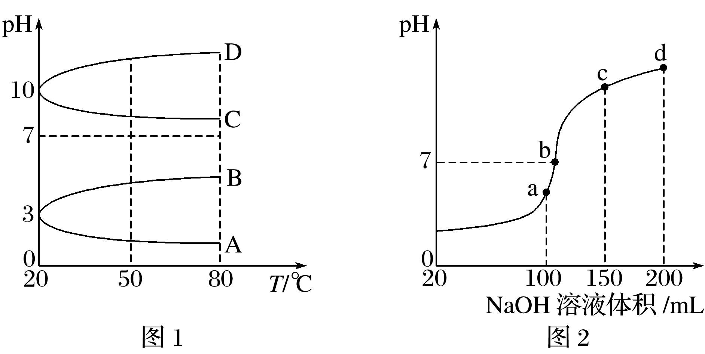
1
2
3
4
5
6
7
8
9
10
11
12
13
14
14.Ⅰ.NH₄Al(SO₄)₂是食品加工中最为快捷的食品添加剂，用于焙烤食品；NH₄HSO₄在分析试剂、医药、电子工业中用途广泛。请回答下列问题：

Slide 109
1
2
3
4
5
6
7
8
9
10
11
12
13
14
小于
解析 NH₄HSO₄电离提供的H＋大于NH₄Al(SO₄)₂水解提供的，所以NH₄HSO₄对
解析答案

Slide 110
1
2
3
4
5
6
7
8
9
10
11
12
13
14
(2)如图1是0.1 mol·L^{－1}电解质溶液的pH随温度变化的图像。
①其中符合0.1 mol·L^{－1}NH₄Al(SO₄)₂的pH随温度变化的曲线是___(填字母)。
解析 NH₄Al(SO₄)₂水解显酸性，温度升高，水解程度增大，酸性增强，pH减小，只有A曲线符合；
A
解析答案

Slide 111
1
2
3
4
5
6
7
8
9
10
11
12
13
14
10^{－3}(或10^{－3}－10^{－11})
解析答案

Slide 112
1
2
3
4
5
6
7
8
9
10
11
12
13
14
(3)室温时，向100 mL 0.1 mol·L^{－1}NH₄HSO₄溶液中滴加0.1 mol·L^{－1}NaOH溶液，得到的溶液pH与NaOH溶液体积的关系曲线如图2所示。
试分析图中a、b、c、d四个点，水的电离程度最大的是____________；
在b点，溶液中各离子浓度由大到小的排列顺序是___________________。
解析答案

Slide 113
1
2
3
4
5
6
7
8
9
10
11
12
13
14
加入NaOH，OH－先与H＋反应，对水的抑制程度降低，a点时，OH－恰好与H＋完全反应，只有 促进水的电离，其余三点均有NH₃·H₂O生成，抑制水的电离；a点溶质为等物质的量的Na₂SO₄、(NH₄)₂SO₄，a到b点NaOH与(NH₄)₂SO₄反应生成Na₂SO₄、
NH₃·H₂O，溶质的物质的量关系为Na₂SO₄>(NH₄)₂SO₄>NH₃·H₂O，以此比较离子浓度大小。

Slide 114
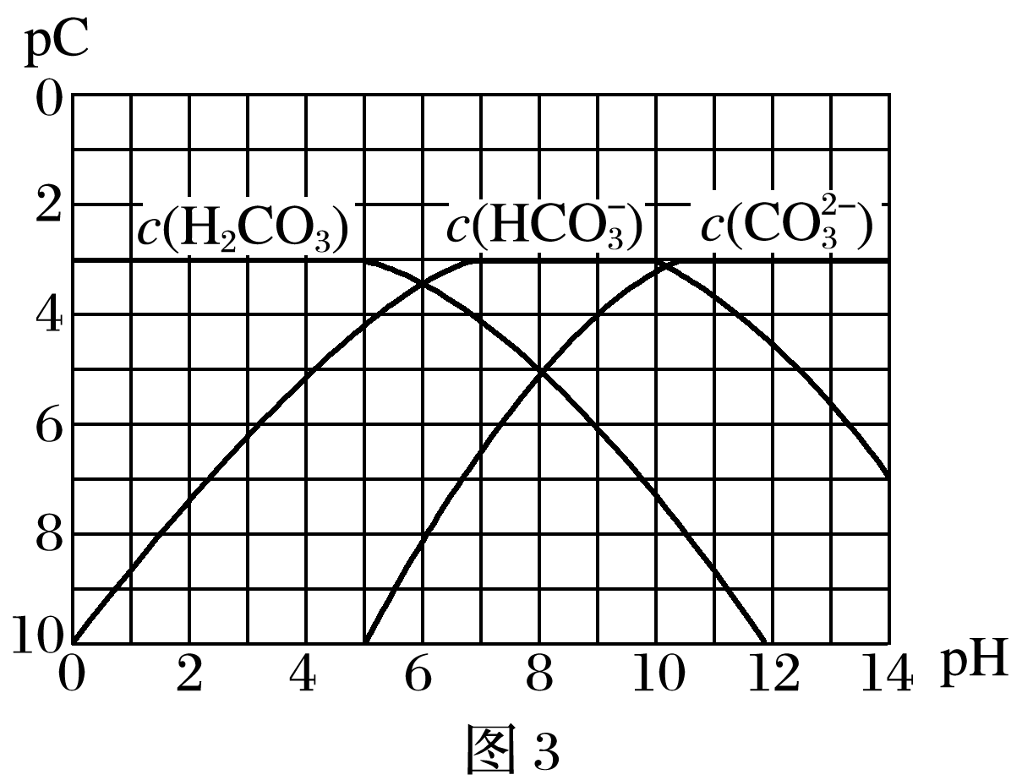
1
2
3
4
5
6
7
8
9
10
11
12
13
14
Ⅱ.pC是指极稀溶液中溶质物质的量浓度的常用对数负值，类似pH。如某溶液溶质的浓度为1×10^{－3}mol·L^{－1}，则该溶液中该溶质的pC＝－lg10^{－3}＝3。已知H₂CO₃溶液中存在下列平衡：

Slide 115
1
2
3
4
5
6
7
8
9
10
11
12
13
14
图3为H₂CO₃、 在加入强酸或强碱溶液后，达到平衡时溶液中三种成分的pC­-pH图。请回答下列问题：
(1)在pH＝9时，H₂CO₃溶液中浓度最大的含碳元素的离子为______。
解析答案

Slide 116
1
2
3
4
5
6
7
8
9
10
11
12
13
14
c(H＋)增大后,H₂CO₃
H＋＋ 平衡向左移动，放出CO₂，碳酸浓度保持不变
(2)pH<4时，溶液中H₂CO₃的pC总是约等于3的原因是_________________
_______________________________________________________________。
答案
返回

Slide 117
本课结束
www.91taoke.com
更多精彩内容请登录：

